Slide 1

Azərbaycan Respublikası Təhsil Nazirliyi
Azərbaycan Texniki Universiteti
Sərbəst İş
Mövzu: Biometrik identifikasiya (göz qişası, barmaq izi, üz cizgiləri və.s) usulları
Fakültə: İnformasiya Telekommunikasiya Texnologiyaları
Fənn: Kompyuter Şəbəkələri
Müəllim: Qəmbərov Mubariz
Tələbə: Əmiraslanov Rövşən
Qrup: 689 A1

Slide 2

Слайд 2 с анализом проекта
Biometrik autentifikasiya
Biometrik autentifikasiya
İnsanın bioloji xüsusiyyətlərinə əsasən kimliyin müəyyən edilməsi, tanınmasıdır.
Müxtəlif tətbiqlərdə bir sıra biometrik parametrlər istifadə edilir. Hər biometrik parametrin üstün və zəif cəhətləri var və seçim adətən tətbiqdən asılı olur.

Slide 3

Слайд 2 с анализом проекта
Barmaq İzləri
Barmaq izinin tanınması və onun alqoritm tərəfindən düzgün emalının keyfiyyəti barmaq səthinin vəziyyətindən və skaner elementinə nəzərən onun yerləşməsindən çox asılıdır. Müxtəlif sistemlər bu iki parametrə müxtəlif tələblər irəli sürür. Tələblərin xarakteri xüsusi halda tətbiq edilən alqoritmdən asılıdır.
Barmaq izlərinə görə identifikasiya texnologiyası ən geniş yayılmış biometrik texnologiyadır. Bu metodun əsasında hər bir insanın əl barmaqlarında papilyar naxışların unikallığı ideyası durur.
Barmaq izini papilyar xətlər əmələ gətirir, onların quruluşu dərinin şırımlarla ayrılmış qılıc çıxıntılarının sıraları ilə şərtlənir. Bu xətlər mürəkkəb naxışlar əmələ gətirirlər (qövs, ilgək və spiral), onların aşağıdakı xassələri var:
Fərdilik və təkraredilməzlik;
Zamana görə sabitlik (bətndaxili inkişafdan meyidin çürüməsinədək);
Bərpa olunma (dəri qatının səthi zədələndikdə xətlərin quruluşu əvvəlki şəklində bərpa olunur).

Slide 4

Слайд 2 с анализом проекта
Barmaq izinin identifikasiyası
Barmaq izinə görə identifikasiya-bu ən geniş yayılmış biometrik texnologiyadır. International Biometriс Group-un verilənlərinə görə, barmaq izinə görə tanıma sistemləri bütün dünyada istifadə olunan biometrik texnologiyaların 52%-ni təşkil edir. Tanıma üçün barmaq izinin istifadəsinin nə vaxtdan başladığını söyləmək çətindir. Arxeologlar qazıntı zamanı daş üzərində barmaq izlərinin şəkillərinə rast gəlirdilər. Lakin bu heç də onların identifikasiya üçün istifadəsini təsdiqləmir.
Barmaq izlərinin skaneri.
Barmaq izlərinin seçilən сizgilər ilə elektron təsvirinin alınması mürəkkəb məsələdir. Barmaq izi kiçik olduğuna görə onun keyfiyyətli təsvirinin alınması üçün təkmilləşdirilimiş metodlardan istifadə etmək lazım olur. Barmaq izlərinin bütün mövсud skanerlərini fiziki prinsiplərinə görə 3 qrupa bölmək olar:
Optik
Silisiumlu
3. Ultrasəsli

Slide 5
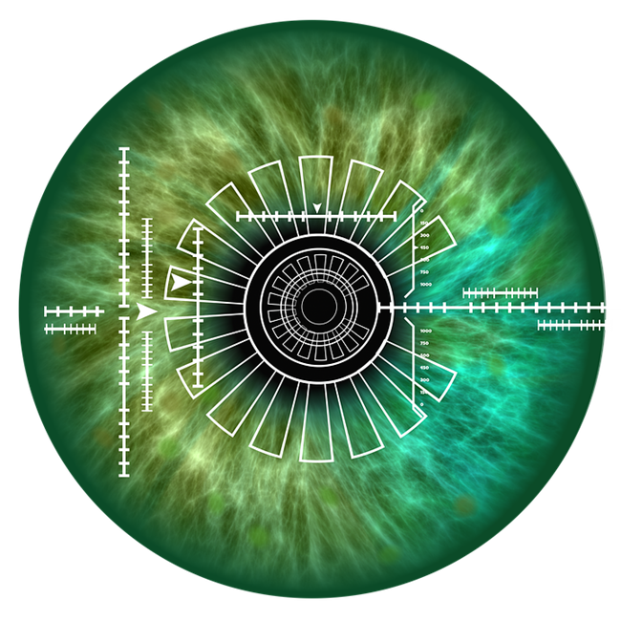
Слайд 2 с анализом проекта
Gözün qüzehli qişası
İnsan gözünün qüzehli qişası barmaq izləri kimi onun unikal biometrik xarakteristikasıdır. Qüzehli qişanın şəklini analiz edən sistemlər kifayət qədər etibarlı tanımanı təmin edirlər. Bu xarakteristika yetərincə stabildir, insanın bütün həyatı boyunca praktik olaraq dəyişmir, çirklənməyə və yaralara qarşı həssas deyil. Qeyd edək ki, sağ və sol gözün qüzehli qişasının şəkli əhəmiyyətli dərəcədə fərqlənir.
Gözün qüzehli qişası üçün skanerlərin üstünlüyü ondan ibarətdir ki, onlar istifadəçidən diqqətini bir hədəfə cəmləşdirməsini tələb etmirlər, qüzehli qişada ləkə nümunələri gözün səthində yerləşir. Faktiki olaraq gözün videotəsvirini hətta bir metrdən az məsafədə çəkmək olar, bunun sayəsində də qüzehli qişa skanerləri bankomatlar üçün yararlı olur.

Slide 6
Слайд 2 с анализом проекта
Gözün torlu qişası
Şəxsiyyətin ən etibarlı identifikasiya metodlarından biri gözün torlu qişasından istifadə edilməsidir. Göz dibini xarici işıq mənbəyi ilə işıqlandırdıqda gözün torlu qişası – gözü qanlatəchiz edən venalar və arteriyalar yaxşı görünür. Hələ 1935-ci ildə sübut olunmuşdu ki, hətta əkizlərdə belə gözün torlu qişasının qan damarlarının şəkli üst-üstə düşmür. Gözün torlu qişası ilə tanınma metodu 1970-ci illərin ortalarından sənaye miqyasında inkişaf etməyə başladı.
Bu sistemlərdə skaner ya göz dibinin qan damarlarının şəklini, ya da torlu qişanın özünün əksetdirmə və udma xarakteristikalarını müəyyən edir. Xüsusi qurğuda qeyd olunmaq üçün gözcükdən məsafədəki işıqlı nöqtəyə bir dəqiqədən az müddətdə baxmaq lazımdır. Bu müddət ərzində sistem torlu qişanı işıqlandırır və əks olunmuş siqnalı alır. Torlu qişanı işıqlandırmaq üçün aşağı intensivlikli infraqırmızı şüalanma istifadə edilir, şüalar göz bəbəyindən keçərək gözün arxa divarındakı qan damarlarına yönəlir. Alınmış siqnaldan bir neçə yüz ilkin xarakterik nöqtə seçilir, onlar haqqında orta informasiya hesablanır və kodlanmış faylda saxlanır.

Slide 7

Слайд 2 с анализом проекта
Bu metodun səhvləri yoxlanılan şəxsin başını etalondan kənara meyl etdirməsi və baxışlarını məsafədəki işıq mənbəyinə səhv fokuslaması ilə əlaqədardır. Sandiya milli laboratoriyasının (ABŞ) məlumatlarına görə bu metod üçün birinci növ səhvlər 0,4% təşkil edir. İkinci növ səhvlər praktiki olaraq mümkün deyil. Belə biometrik qurğuları aldada bilən mulyajın hazırlanmasının çətinliyi haqqında məlumatlar yoxdur. Həmçinin iddia edilir ki, təkrar edilməsi zəruri olan optik xassələr səbəbindən saxta torlu qişanın hazırlanması olduqca mürəkkəbdir. Gözün torlu qişası üçün skanerlər tam məxfi sistemlərə girişin təşkili zamanı geniş tətbiq edilir.

Slide 8

Слайд 2 с анализом проекта
S i f ə t
Sifət cəmiyyətdə ən yaxşı qəbul edilən biometrik identifikatorlardan biridir, çünki vizual qarşılıqlı əlaqədə insanların geniş istifadə etdikləri tanıma üsuludur. Sifətin tanınması üçün bahalı xüsusi avadanlıq tələb olunmur. İdentifikasiya ilə yanaşı bir sıra digər funksiyalar da yerinə yetirən adi videomüşahidə kamerası da istifadə edilə bilər. İkincisi, qurğunun işə düşməsi üçün oxuma qurğusu ilə fiziki təmas, nəyəsə toxunmaq, müəyyən vəziyyəti almaq, hər hansı frazanı tələffüz etmək tələb olunmur. Tanıma prosesi təbii, bəzi hallarda identifikasiya edilənə hiss etdirilmədən baş verir.
Sifəti tanıma sistemlərinin əsasını xüsusi proqram təminatı təşkil edir, proqram sifət təsvirini adi veb-kamera ilə də götürür və onu emal edir. Sifətdə ayrı-ayrı obyektlər seçilir (qaşlar, gözlər, burun, dodaqlar), onların hər biri üçün onları tam müəyyən edən parametrlər hesablanır. Müasir sistemlərin çoxu bu zaman insan sifətinin üçölçülü obrazını yaradır. Bu ona görə lazımdır ki, məsələn, başı əydikdə və ya kiçik bucaq altında çevirdikdə identifikasiya mümkün olsun.

Slide 9
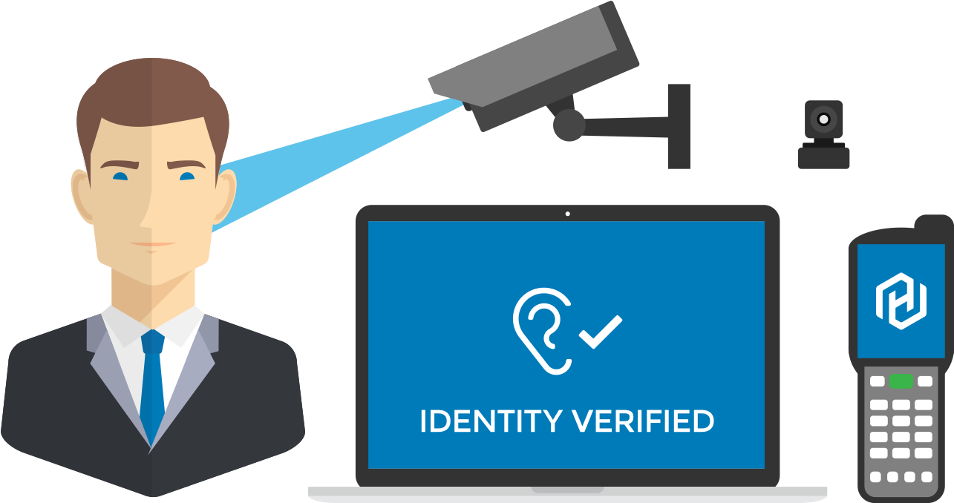
Слайд 2 с анализом проекта
Hələlik sifəti tanıma texnologiyalarının inkişaf səviyyəsi kamillikdən uzaqdır – onlar 10 % səhv işə düşmə ilə təxminən 30 %-dən 70 %-ə qədər identifikasiya verir. Bu göstərici, məsələn, ABŞ aeroportlarından birində öz təsdiqini tapmışdı, 11 sentyabr 2001-ci il hadisələrindən sonra bu aeroportda sifəti tanıma sistemləri qurulmuşdu.

Slide 10

Слайд 2 с анализом проекта
Əlin həndəsəsi
Sifətin həndəsi parametrlərini qiymətləndirən sistemlərlə yanaşı əlin həndəsi parametrlərini də ölçən qurğular var. Bu zaman 90-dan artıq müxtəlif xarakteristika, o cümlədən, ovucun ölçüləri (üç ölçü), barmaqların uzunluğu və eni, oynaqların ümumi şəkli və s. ölçülür.
Əlin siluetinə görə identifikasiya sistemləri ilk biometrik qurğular kimi meydana çıxmışlar və onların seriya buraxılışına 1970-ci illərin əvvəlində başlanmışdı. Biometrik şablonun yığcamlığı baxımından bu növ sistemlər ən qənaətcil sistemlərdir. Barmaqların yalnız eni və uzunluğu haqqında informasiya saxlanıldıqda cəmisi 9 bayt tələb edilir. Təbii olaraq, yalnız barmaqların enini və uzunluğunu nəzərə alan sistemlər üçün həqiqi əlin karton mulyajını da asanlıqla hazırlamaq olar.

Slide 11
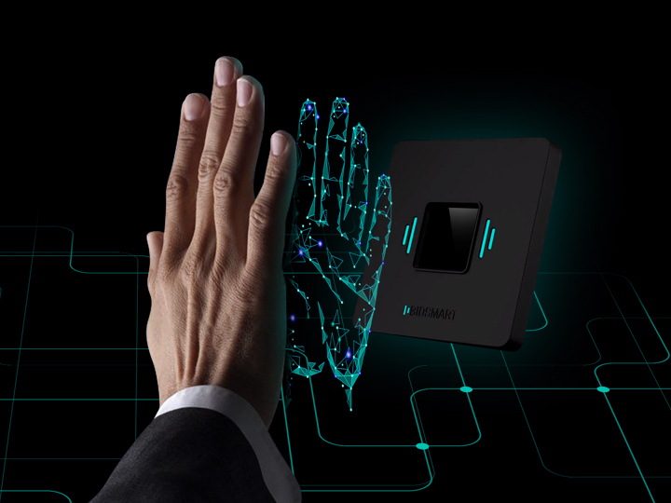
Слайд 2 с анализом проекта
Əl venaları
Əldəki venaların yerləşməsinin analizi əsasında qurulmuş biometrik qurğular da var. Yumruq şəklində sıxılmış əlin arxa hissəsindəki venaların şəkli istifadə edilir. Venaların şəkli infraqırmızı şüalarla işıqlandırılan televiziya kamerası ilə müşahidə edilir. Təsvir daxil edildikdən sonra venaları nəzərə çarpdırmaq üçün təsvirin binarlaşdırılması həyata keçirilir.

Slide 12

Слайд 2 с анализом проекта
Əl imzası
Əl imzası da fizioloji xarakteristikalar kimi insanın unikal atributlarındandır. Bundan başqa bu istənilən insan üçün daha adi identifikasiya metodudur, çünki barmaq izinin götürülməsindən fərqli olaraq kriminalistika ilə assosiasiya yaratmır. Adətən imza haqqında verilənlərin iki emal üsulunu fərqləndirirlər: nümunə ilə sadə müqayisə və dinamik verifikasiya. Birinci olduqca etibarsızdır, çünki daxil edilən imzanın verilənlər bazasında saxlanan qrafiki nümunə ilə adi müqayisəsinə əsaslanır. Əl imzası həmişə eyni ola bilmədiyi üçün bu metod böyük səhv faizi verir. Dinamik verifikasiya üsulu xeyli mürəkkəb hesablamalar tələb edir və imza prosesinin imzanın müxtəlif sahələrində əlin hərəkət sürəti, təzyiq qüvvəsi, imzanın müxtəlif mərhələlərinin müddətləri kimi parametrlərini real vaxtda qeydə almağa kömək edir. Bu ona zəmanət verir ki, imzanı hətta təcrübəli qrafoloq da saxtalaşdıra bilməz, çünki heç kim imza sahibinin əlinin davranışını dəqiq yamsılamaq iqtidarında deyil.
İstifadəçi standart diqitayzer və qələmdən istifadə edərək öz adi imzasını təqlid edir, sistem isə hərəkətin parametrlərini oxuyur və onları əvvəlcədən verilənlər bazasına daxil edilmiş parametrlərlə müqayisə edir. İmza nümunəsi etalonla üst-üstə düşdükdə sistem imzalanan sənədə istifadəçinin adı, elektron-poçt ünvanı, vəzifəsi, cari zaman və tarix, imzanın parametrləri (hərəkət dinamikasının 10-dan çox xarakteristikası – istiqamət, sürət, təcil və s.) olan informasiyanı əlavə edir. Bu verilənlər şifrlənir, sonra onlar üçün nəzarət cəmi hesablanır, daha sonra bütün bunlar bir daha şifrlənir, beləliklə, biometrik şablon yaradılır. Sistemin sazlanması üçün yeni qeydə alınan istifadəçi 5-10 dəfə sənədin imzalanması prosedurunu yerinə yetirir, bu ortalanmış göstəricilər və etibarlıq intervalı almağa imkan verir. Bu texnologiyadan ilk dəfə PenOp şirkəti istifadə etmişdir.

Slide 13
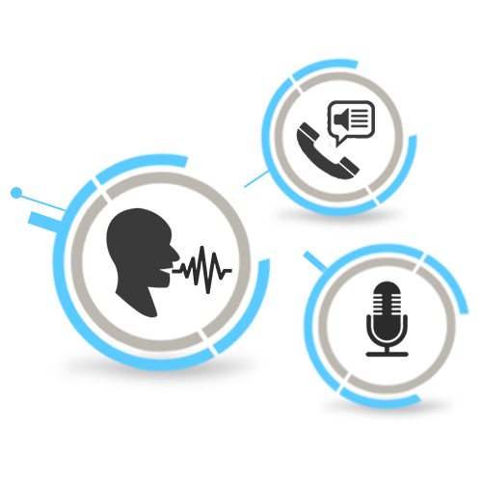
Слайд 2 с анализом проекта
Səs
Səs – sifət və ya barmaq izləri kimi hər bir insanın ayrılmaz əlamətidir. Rabitə vasitələrinin genişyayılması (stasionar və mobil telefon şəbəkələri, IP-telefoniya və s.) bu biometrik identifikatorun tətbiqi üçün böyük imkanlar açır; bundan başqa səs üzrə tanıma istifadəçilər üçün çox rahatdır və onlardan minimal səylər tələb edir.
İnsanın nitqi ayrıca «səs kadrlarına» bölünür, sonra onları rəqəmsal modelə çevirirlər. Bu modelləri «səs izləri» (voiceprint) adlandırırlar (barmaq izləri ilə analogiya). Yaradılan «səs izi» bazada qeydə alınır. Səs üzrə identifikasiya kodunun qurulması üçün olduqca çox sayda üsul vardır, bir qayda olaraq onlar nitqin tezlik və statistik xarakteristikalarının müxtəlif cür əlaqələndirilməsidir. İdentifikasiya zamanı əvvəl qeydə alınmış və yeni yaradılmış «səs izləri» müqayisə edilir. Etibarlığı artırmaq və tanımanı sürətləndirmək üçün çox vaxt istifadəçidən əvvəlcədən razılaşdırılmış suallara cavab verməsi və ya parolu tələffüz etməsi xahiş edilir.

Slide 14
Слайд 2 с анализом проекта
DNT
DezoksiriboNuklein Turşusunu (DNT) çox vaxt ideal biometrik parametr adlandırırlar, çünki DNT kodu rəqəmsal formada identifikasiya məlumatıdır, insanın istənilən hüceyrəsində olur. Bu parametrin nöqsanı ondan ibarətdir ki, biryumurtalı əkizlər eyni DNT-yə malikdir. Bundan başqa, iki DNT nümunəsi əsasında şəxsin identifikasiyası praktik baxımdan çox ləng (bəzən günlər və ya həftələr çəkir), bahalı və mürəkkəb prosesdir. İndiyə qədər DNT-nin istifadəsi biometrik parametr kimi əsasən məhkəmə ekspertizası sahəsi ilə məhdudlaşır. DNT analizi qohumluğun müəyyən edilməsi (atanın identifikasiyası) və ya genetik tədqiqatlar üçün də istifadə edilir. Bu metodun tətbiqi üçün bir çox digər imkanlar da var.
DNT üzrə identifikasiya zamanı əsas problemlərdən biri konfidensiallıqdır, DNT-də kodlaşdırılmış informasiya başqa məqsədlər – sağlamlıq vəziyyəti, insanın xəstəliklərə meyli, irqi mənsubiyyəti və atalıq haqqında məlumatların əldə edilməsi üçün istifadə edilə bilər.

Slide 15
Слайд 2 с анализом проекта
Termoqramlar və Dodaqların Hərəkəti
Biometrik texnologiya kimi termoqramlar – insan bədəni hissələrinin infraqırmızı spektrin qısadalğalı (0,9-1,7 mkm), orta (3-5 mkm) və uzundalğalı diapazonda alınmış təsvirləridir. Xüsusilə sifətin və əlin termoqramları sahəsində müxtəlif tədqiqatlar aparılmışdır. Adi təsvirlərlə müqayisədə termoqramların böyük üstünlüyü onların işıqlanmanın dəyişməsindən asılı olmamasıdır – sifət termoqramlarını tam qaranlıqda belə əldə etmək mümkündür.
Danışıq zamanı dodaqların hərəkəti biometrik davranış parametrlərinə aiddir. Ondan səsin tanınması sisteminə vizual əlavə kimi istifadə etmək olar. Dodaqların hərəkətinə görə autentifikasiya texnologiyasının növləri danışanın tanınması sistemindəki kimidir: sabit mətn, mətndən asılı və mətndən asılı olmayan. Son dövrlər M2VTS verilənlər bazasının yayılması sayəsində bu sahədə tədqiqatlar çoxalmağa başlamışdır. Bazarda BioID firmasının dodaqların hərəkətinə əsaslanan biometrik sistemi meydana çıxmışdır. Bu metodun ən böyük üstünlüklərindən biri onu asanlıqla səsin identifikasiyası və sifət üzrə identifikasiya ilə birləşdirmək imkanıdır. Bu yolla aldadılması mürəkkəb olan çox dəqiq sistemlər yaratmaq olar. Belə üçqat biometrik sistem fiziki girişə nəzarət üçündür, kamera qarşısında mikrofona danışan insanın parametrləri oxunur. Videotəsvir sifət həndəsəsinin analizi üçün istifadə edilir və dodaqlarının hərəkətinin, onların nəticələri səs üzrə identifikasiyanın nəticələri ilə birləşdirilir.

Slide 16
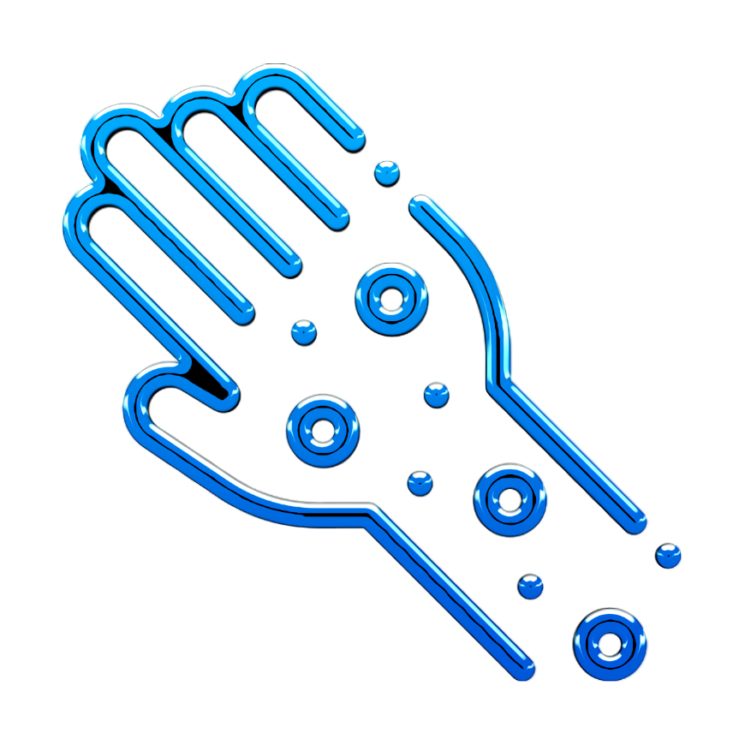
Слайд 2 с анализом проекта
Dəridən əksolma
Yeni sensorların yaradılması sayəsində meydana çıxan yeni biometrik parametrlərdən biri – dəridən əks olunmadır. Bu metodikada Lumidigm korporasiyasının yaratdığı kiçik çip istifadə edilir, onun köməyi ilə dalğa uzunluğu 6 mm-dən böyük olan diapazonda yaxın infraqırmızı işığın dəridən əks olunması ölçülür. Hələlik bu texnologiya təklikdə istifadə edilir, lakin barmaq izi ilə kombinasiya saxtakarlıqdan mühafizəni təmin edə bilərdi. Bu texnologiyanın üstünlüyü kimi barmaq izi ilə identifikasiya metodu üçün xarakterik olan qeydiyyat problemlərinin olmamasını qeyd etmək olar.

Slide 17
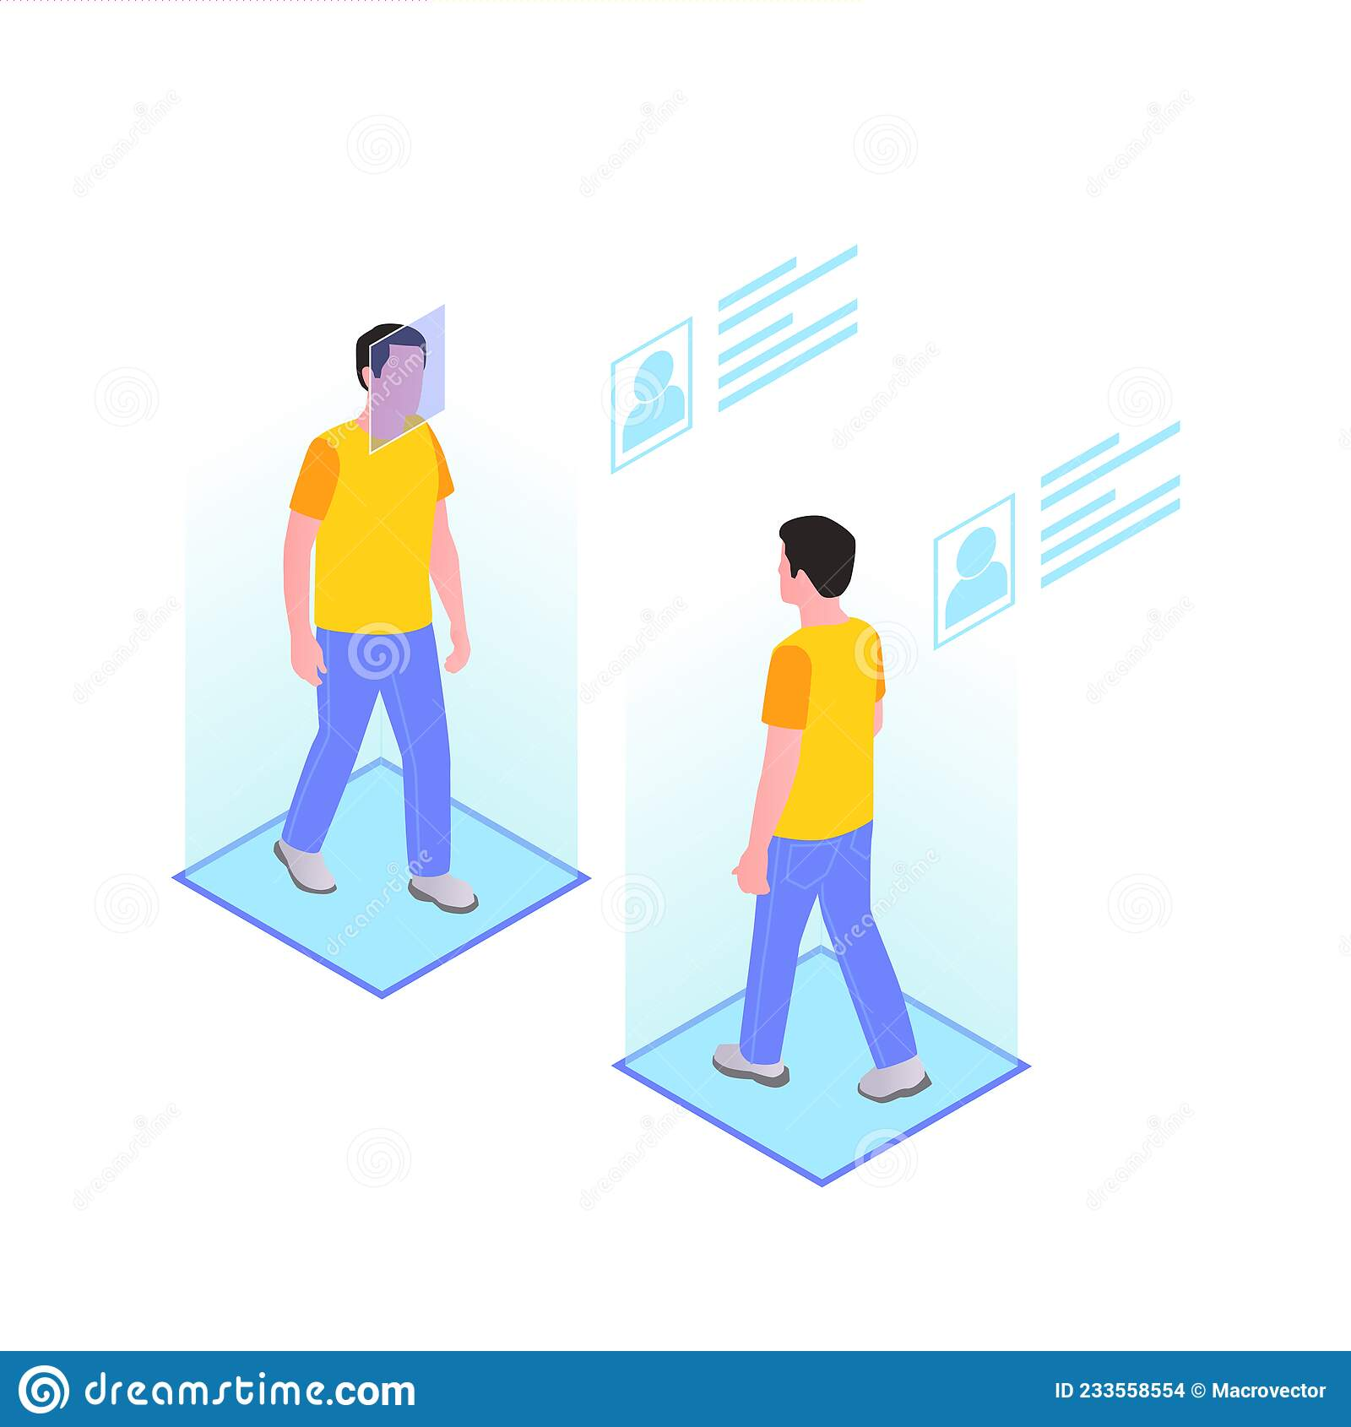
Слайд 2 с анализом проекта
Yeriş
Yeriş davranışla əlaqədar biometrik parametrdir, nisbətən az öyrənilib. Bu metodun üstünlüyü – videoyazıdan istifadə etməklə insanları məsafədən tanımanın mümkünlüyüdür. İlk identifikasiya təcrübələri də insanın hərəkətini oxuyan avadanlığın (hərəkət edən işıq displeyləri və ya xüsusi markerlər) köməyi ilə aparılırdı. 2000-2004-cü illərdə ABŞ Müdafiə Nazirliyi Perspektiv Tədqiqatlar İdarəsinin "Human ID" (Human Identification at a Distance, İnsanın məsafədə identifikasiyası) adlı proqramı çərçivəsində yeni tədqiqatlar aparılmışdır, proqram insanları məsafədə aşkarlamaq, tanımaq və identifikasiya etmək texnologiyalarının inkişaf etdirilməsi məqsədini güdürdü. Bu proqram çərçivəsində həyata keçirilmiş tədqiqatların sayəsində yeriş üzrə tanıma mexanizmləri daha mükəmməl olmuşdur. Tədqiqatlar kiçik qruplarda aparılırdı, məlum olmuşdur ki, tanımanın nəticəsi bir neçə şərtdən asılıdır: insanın hərəkət etdiyi səth, müşahidə nöqtələri, ayaqqabı, insanın hərəkət sürəti, fiziki sağlamlığı. Qeyd edək ki, layihənin maliyyə fondu 2002-2004-cü ilədək 32.2 milyon dollar idi.

Slide 18
Слайд 2 с анализом проекта
Ensefaloqram analizi
Elektroensefaloqrafik tədqiqat prosesində beyində uzunluğu bir neçə millisaniyə olan elektrik impulslarının yeri və intensivliyi müəyyən edilir. Sistem beynin elektrik aktivliyinin monitorinqini həyata keçirir və informasiyanı kompüterə göndərir. Daha sonra istifadəçinin xüsusi rəqəmsal portreti formalaşdırılır. Sonrakı identifikasiya zamanı götürülən elektroensefaloqram əvvəl yazılmışla müqayisə edilir və kompüter insanın şəxsiyyəti haqqında nəticə çıxarır.

